Slide 1


文件读写与缓存管理
第13组
小组成员：李金明、杨明驰、贾泽宇
时间：2023.12.27

Slide 2


基础题
fileread() 和 filewrite() 的三个参数分别是什么？
xv6 支持哪些类型的文件？
如何实现文件的读写权限管理？
f->off 变量代表什么？
它的值是怎么变化的？
readi() 和 writei() 函数的参数 ip 的变量类型是什么？
其成员变量分别表示什么？
readi() 函数的整体流程是怎样的？
bread() 函数所调用的 bget() 函数实现了什么功能？
它使用何种算法维护 buffer cache 的替换？
进阶题
Linux 内核如何组织和维护 buffer cache 结构？
Linux 和 xv6 对 buffer cache 的管理有何异同？
目录
CONTENTS

Slide 3
基础题

Slide 4
fileread() 和 filewrite() 的三个参数分别是什么？
01

Slide 5

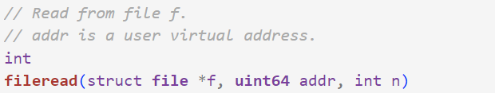
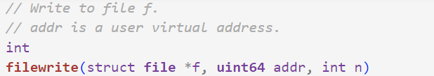
01
fileread() 和 filewrite() 的三个参数分别是什么？
函数fileread()和filewrite()均位于kernel/file.c
函数fileread()和filewrite()函数的3个参数：
struct file *f：指向表示打开文件的结构体的指针
uint64 addr：指向存储数据的内存区域的指针（用户虚拟地址）
int n：读取/写入的长度

Slide 6
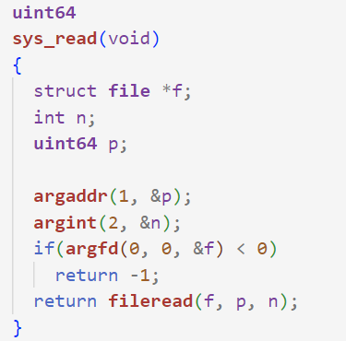
01
fileread() 和 filewrite() 的三个参数分别是什么？
函数sys_read()和sys_write()均位于kernel/sysfile.c
XV6中封装的系统调用sys_read()和sys_write()函数分别调用了fileread()和filewrite()函数
以sys_read()为例（sys_write()与之类似）：
用户在调用read()时，输入的参数分别为
文件描述符
指向存储数据的内存区域的指针
读取的长度
系统直接将指向存储数据的内存区域的指针和读取的长度作为参数传给fileread()函数
调用argfd()函数，通过传入的文件描述符，找到对应的文件，将文件指针作为参数传给fileread()函数

Slide 7
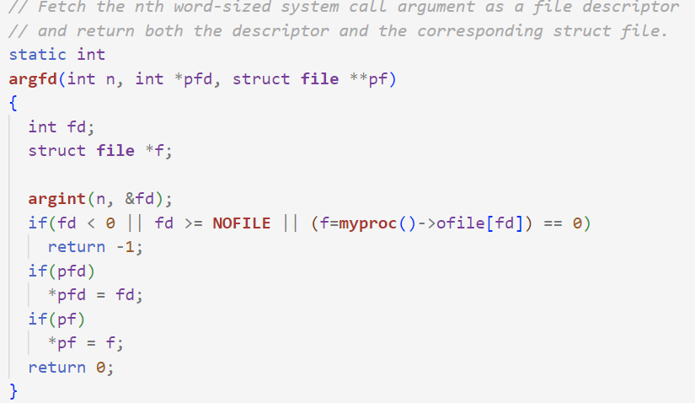
01
fileread() 和 filewrite() 的三个参数分别是什么？
函数argfd()位于kernel/sysfile.c
函数argfd()根据文件描述符查找当前进程中是否有对应的打开文件
若文件描述符不合法（小于0或大于等于一个进程能打开文件的最大数量）或当前进程中没有对应的打开文件，返回-1
若有对应文件
将文件描述符记录在pfd中
将打开文件的指针记录在pf中
返回0

Slide 8
xv6 支持哪些类型的文件？如何实现文件的读写权限管理？
02

Slide 9
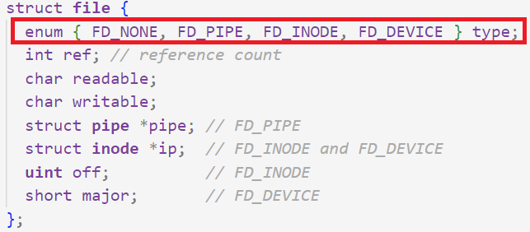
02
xv6 支持哪些类型的文件？
结构体file的定义位于kernel/file.h
文件的类型由file结构体的type变量指出，分别为：
（FD_NONE：已关闭文件）
FD_PIPE：管道文件
FD_INODE：普通文件/目录文件
FD_DEVICE：设备文件
其中，管道文件可以看作特殊的文件。
在file结构体中，管道文件对应的是pipe，普通文件/目录文件和设备文件对应的是inode

Slide 10
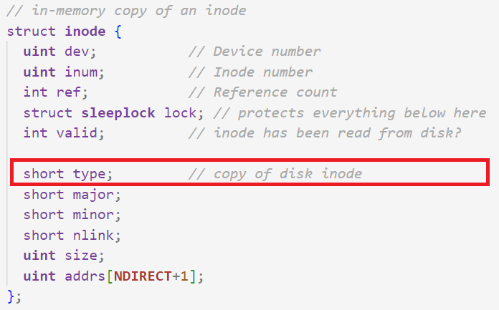
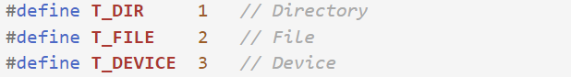
02
xv6 支持哪些类型的文件？
结构体inode的定义位于kernel/file.h
inode结构体中的也有一个type变量，用于区分目录文件、普通文件以及设备文件。
T_DIR：目录文件
T_FILE：普通文件
T_DEVICE：设备文件
以下宏定义位于kernel/stat.h

Slide 11
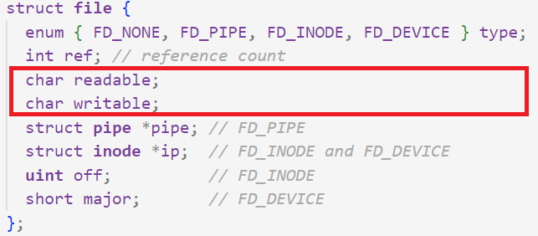
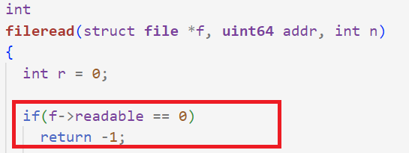
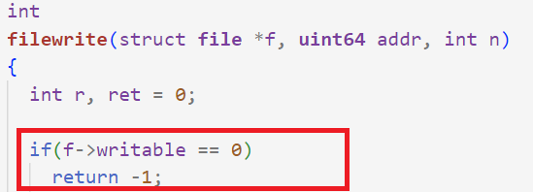
02
如何实现文件的读写权限管理
结构体file的定义位于kernel/file.h
文件的读写权限由file结构体中的readable和writable变量控制。
当readable为1时，代表文件可读，否则代表不可读
当writable为1时，代表文件可写，否则代表不可写
当对文件进行读写操作时，会检查对应文件的读写权限。若文件没有相应权限，操作系统不会对相应文件做读写操作。

Slide 12
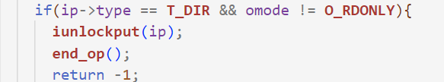
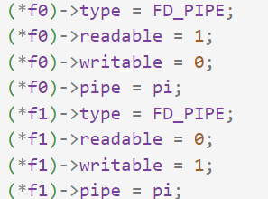
02
如何实现文件的读写权限管理
以下为kernel/sysfile.c中sys_open()的部分代码
对于普通文件、目录文件和设备文件：
文件的读写权限由用户输入的参数决定
需要注意的是，当打开一个目录文件时，只能在只读权限下打开。
对于管道文件：
在申请管道时，操作系统会分配两个文件，其中一个只可读，另一个只可写
以下为kernel/pipe.c中pipealloc()的部分代码

Slide 13
f->off 变量代表什么？它的值是怎么变化的？
03

Slide 14
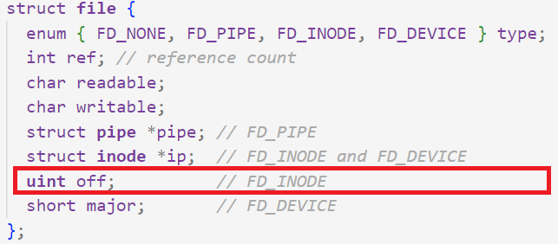
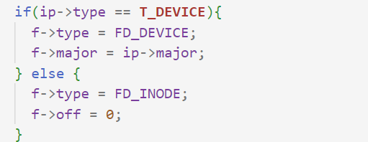
03
f->off 变量代表什么？它的值是怎么变化的？
结构体file的定义位于kernel/file.h
f->off 变量表示文件 f 的当前偏移量。
只对普通文件和目录文件有效
这个偏移量用于跟踪文件中下一个要读取或写入的位置。
在系统调用sys_open()中，当打开/创建一个普通文件或打开一个目录文件时，操作系统会将对应文件的off变量置零
kernel/sysfile.c中sys_open()的部分代码

Slide 15
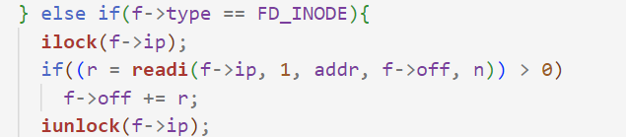
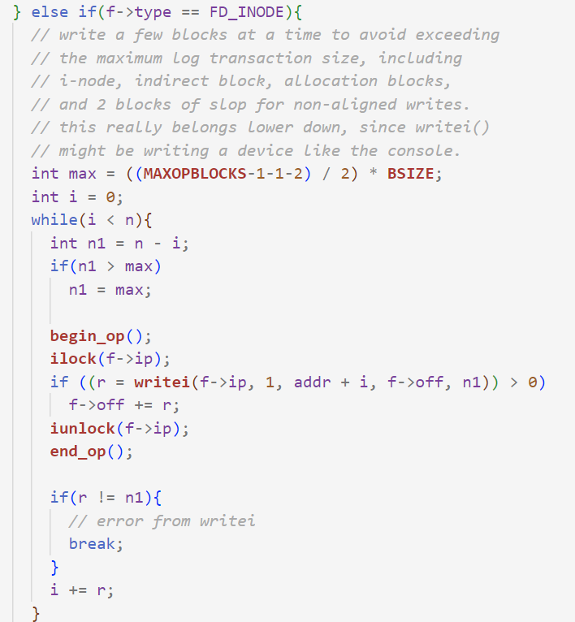
03
f->off 变量代表什么？它的值是怎么变化的？
kernel/sysfile.c中fileread()的部分代码
当对一个普通文件或目录文件进行读操作时，操作系统在fileread()函数中会将对应文件的off变量加上这次读取数据的长度
当对一个普通文件进行写操作时，操作系统会调用filewrite()函数。在filewrite()函数中，为防止写操作写的数据超过log传输的最大值，可能会调用多次writei()函数。每往日志区写入一定量数据，都会将对应文件的off变量加上这次写入数据的长度
XV6没有实现lseek系统调用
kernel/sysfile.c中fileread()的部分代码

Slide 16
readi() 和 writei() 函数的参数 ip 的变量类型是什么？其成员变量分别表示什么？
04

Slide 17
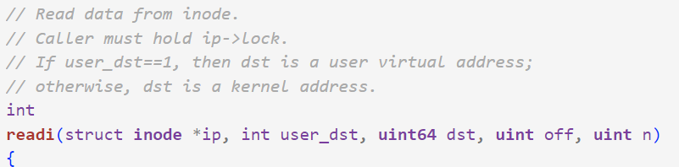
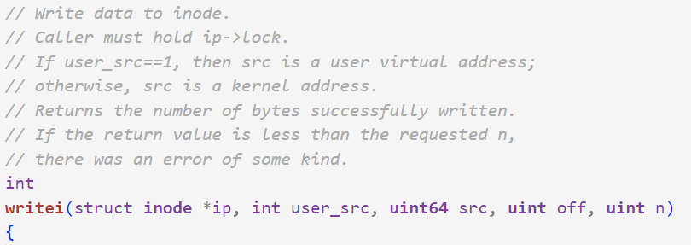
04
readi() 和 writei() 函数的参数 ip 的变量类型是什么？
函数readi()和writei()位于kernel/fs.c中
readi() 和 writei() 函数的参数 ip是指向结构体inode的指针

Slide 18
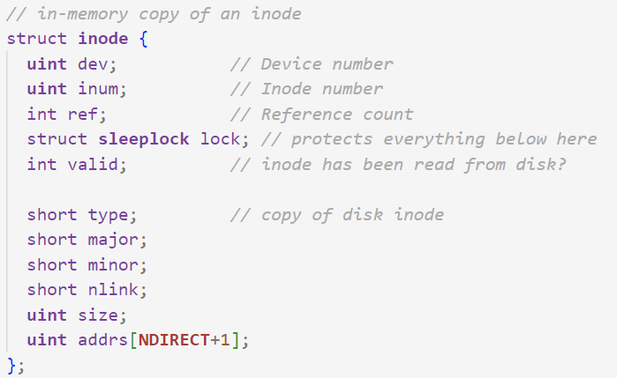
04
其成员变量分别表示什么？
结构体inode的定义位于kernel/file.h
uint dev：设备号（在XV6中主要用来区分主盘和从盘）
uint inum：inode号
int ref：引用数（内存中该文件被使用的数量）
struct sleeplock lock：一个睡眠锁，保护其下方的数据结构，保证不会出现冲突
int valid： 表示 inode 是否已从磁盘上读取并有效，用于确定 inode 数据是否是最新的。

Slide 19
04
其成员变量分别表示什么？
结构体inode的定义位于kernel/file.h
short type：文件的类型（普通文件、目录文件、设备文件）
short major：主设备号（设备文件）
short minor：次设备号（设备文件）
short nlink：指向此 inode 的目录条目的数量，用于跟踪硬链接
uint size：文件的大小，以字节为单位
uint addrs[NDIRECT+1]：存储块指针的数组。NDIRECT是直接块指针的数量
addr[NDIRECT]是一个一级间接索引指针

Slide 20
readi() 函数的整体流程是怎样的？
05

Slide 21
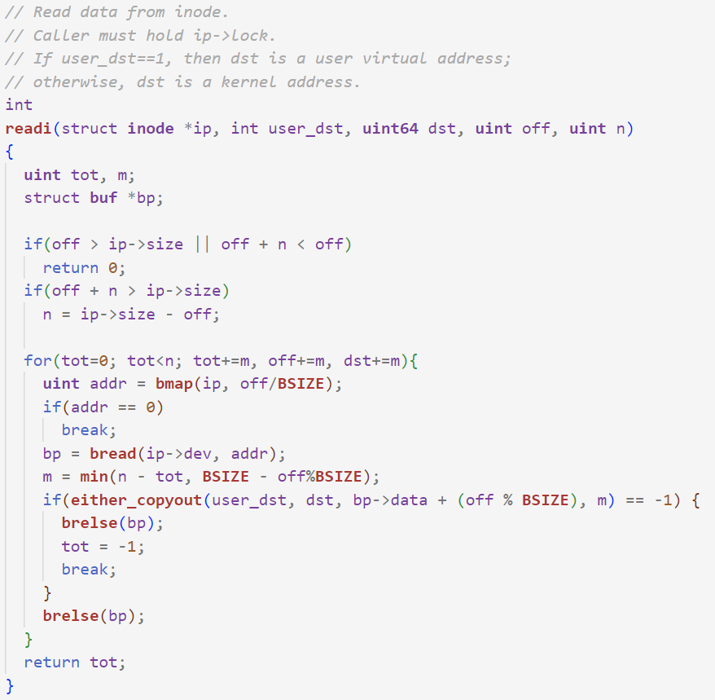
05
readi() 函数的整体流程是怎样的？
函数readi()的位于kernel/fs.c
函数参数：
struct inode *ip：指向要读取数据的目标 inode 的指针
int user_dst：区分地址类型的标记，若为1，则dst是一个用户虚拟地址；若为0，则dst是内核地址
uint64 dst：目标缓冲区的地址
uint off：表示文件开始读取数据的偏移量
uint n：读取数据的长度（字节数）

Slide 22
05
readi() 函数的整体流程是怎样的？
函数readi()的位于kernel/fs.c
整体流程：
判断参数的合理性
文件读取的偏移量不应大于文件大小，且读取的字节数不应为负值，若不满足，则返回0
如果上述条件满足但off+n > ip->size，那么只能读取ip->size – n个字节
读操作
读取的数据可能位于多个数据块，通过for循环，每次读取位于一个数据块上的数据。在循环中
tot代表当前已读字节数
off代表当前读取文件的偏移量
dst代表当前写入的目的地址
m代表本次写入的字节数

Slide 23
05
readi() 函数的整体流程是怎样的？
函数readi()的位于kernel/fs.c
整体流程：
判断参数的合理性
读操作
读取的数据可能位于多个数据块，通过for循环，每次读取位于一个数据块上的数据。
调用bmap()函数获取当前读取数据块的地址
off/BSIZE代表当前读取数据块的块号
在这个过程中，对应的数据块可能未分配。若无空闲的数据块，则返回0，读操作结束（但事实上由于XV6中没有seek操作，一般情况下不会触发）
调用bread()函数读取一整个数据块的数据到缓冲区
ip-dev代表从哪个设备中读取数据

Slide 24
05
readi() 函数的整体流程是怎样的？
函数readi()的位于kernel/fs.c
整体流程：
判断参数的合理性
读操作
读取的数据可能位于多个数据块，通过for循环，每次读取位于一个数据块上的数据。
调用bmap()函数获取当前读取数据块的地址
调用bread()函数读取一整个数据块的数据到缓冲区
计算本次读取数据的大小
若还需要从后面的数据块中读取数据，则大小为BSIZE – off%BSIZE，否则就为n – tot，即读取的总字节数减去已读字节数

Slide 25
05
readi() 函数的整体流程是怎样的？
函数readi()的位于kernel/fs.c
整体流程：
判断参数的合理性
读操作
读取的数据可能位于多个数据块，通过for循环，每次读取位于一个数据块上的数据。
调用bmap()函数获取当前读取数据块的地址
调用bread()函数读取一整个数据块的数据到缓冲区
计算本次读取数据的大小
将所需数据从缓冲区复制到目的地址
根据user_dst判断是将数据从缓冲区复制到内核空间还是用户空间
复制到用户空间时可能失败，若失败，则释放获取的磁盘缓冲区并返回-1
释放bread()函数获取的磁盘缓冲区
读操作结束后，返回读取的字节数

Slide 26
bread() 函数所调用的 bget() 函数实现了什么功能？它使用何种算法维护 buffer cache 的替换？
06

Slide 27
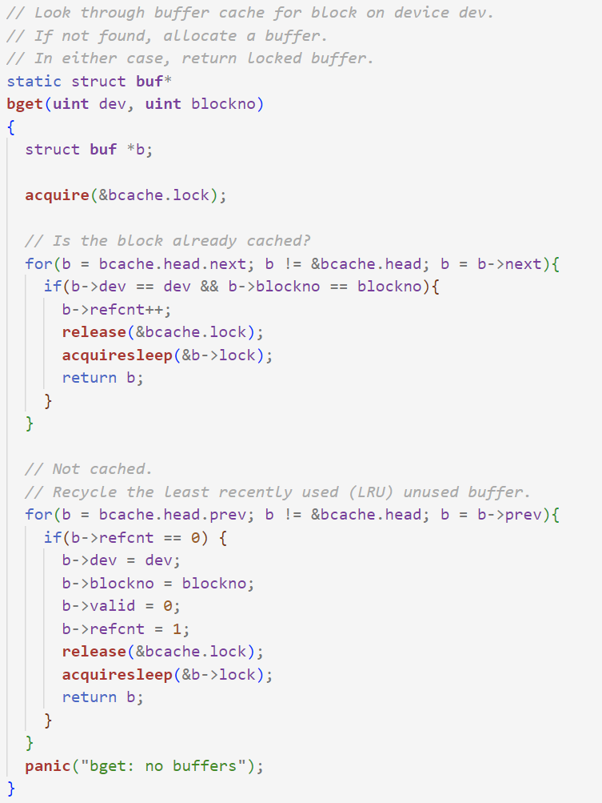
06
bread() 函数所调用的 bget() 函数实现了什么功能？
函数bget()的位于kernel/bio.c
功能：在设备dev上遍历数据块缓冲区缓存，如果没有找到，则分配一个新的缓冲区，否则返回已获取到锁的已有缓冲区
过程：
获取对缓冲区缓存的锁，确保在检查和修改缓冲区链表时不会发生冲突。
从前往后遍历缓冲区链表查找是否已经有相应块在缓存中：
如果找到，增加缓冲区的引用计数，释放缓冲区缓存的锁，获取缓冲区的睡眠锁，最后返回该缓冲区。
如果没有找到，执行下一步。
如果块没有在缓存中，从后往前遍历缓冲区链表，找到未使用缓冲区：
如果找到，初始化缓冲区变量，如设备号、块号、有效性等，增加引用计数，释放全局锁，获取缓冲区的睡眠锁，最后返回该缓冲区。
如果没有找到未使用的缓冲区，发生 panic，表示没有可用的缓冲区。

Slide 28
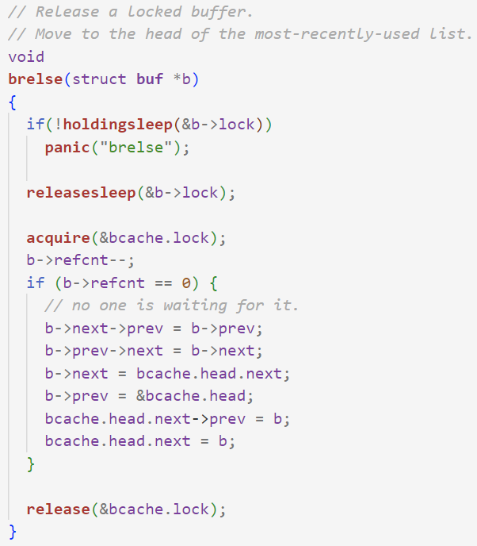
06
它使用何种算法维护 buffer cache 的替换？
函数brelse()的位于kernel/bio.c
buffer cache的替换算法是LRU
操作系统使用一个双向循环链表存储缓冲区缓存，靠近队尾的是最远被使用的，靠近队头的是最近被访问的
由于在buffer替换的过程中只能替换当前未被使用的buffer，正在被使用的缓冲区不能被替换，因此链表的维护是在释放缓冲区时进行的
操作系统通过调用brelse函数实现释放缓冲区。释放缓冲区时会将b->refcnt的值减1。当它的值为0时，表示这个缓冲区结束了使用，然后将该缓冲区放到链表的头部，从而实现队头的缓冲区是最近被访问的，越靠近队尾的越久未被访问
当缓冲区缓存中没有目标缓冲区时，操作系统从队尾开始查找空闲的缓冲区并将其替换掉（不能直接替换队尾的元素，因为这个缓冲区可能正在被访问），从而实现每次将最久未被访问的替换出去

Slide 29
进阶题

Slide 30
Linux 内核如何组织和维护 buffer cache 结构？
07

Slide 31
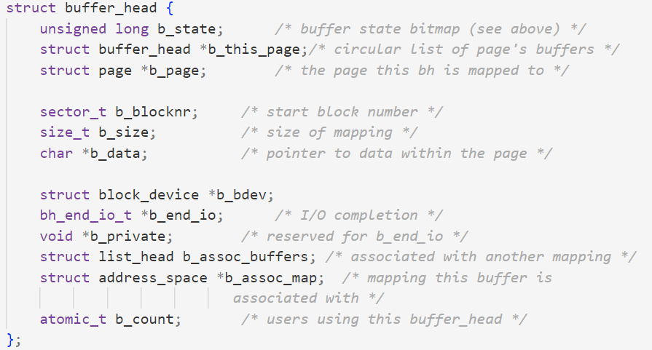
07
Linux 内核如何组织和维护 buffer cache 结构？
结构体buffer_head的定义位于include/linux/buffer_head.h
Linux文件系统中每个缓存到内存的数据块都有一个与之关联的buffer header，用于存储数据块的状态和相关信息。部分变量解释如下：
unsigned long b_state：buffer的状态
struct buffer_head *b_this_page：该page的下一个buffer
struct page *b_page：该buffer所在page
sector_t b_blocknr：相对对应块设备起始位置的块数
size_t b_size：映射的大小
char *b_data：指向数据的指针
struct block_device *b_bdev：对应的块设备
atomic_t b_cont：正在使用该buffer_head的用户数

Slide 32
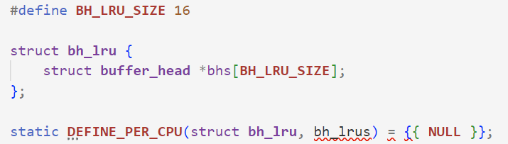
07
Linux 内核如何组织和维护 buffer cache 结构？
结构体bh_lru的定义位于fs/buffer.c
操作系统定义了一个结构体bh_lru，这个结构体的成员变量是BH_LRU_SIZE个指向buffer_head的指针。
操作系统会为每个CPU初始化一个bh_lru，使得每个CPU都有自己的bh_lrus，从而避免竞争，提高多核系统的性能
操作系统通过LRU算法维护更新每个CPU中对应的bh_lrus，实现了buffer cache，从而实现对buffer的快速访问

Slide 33
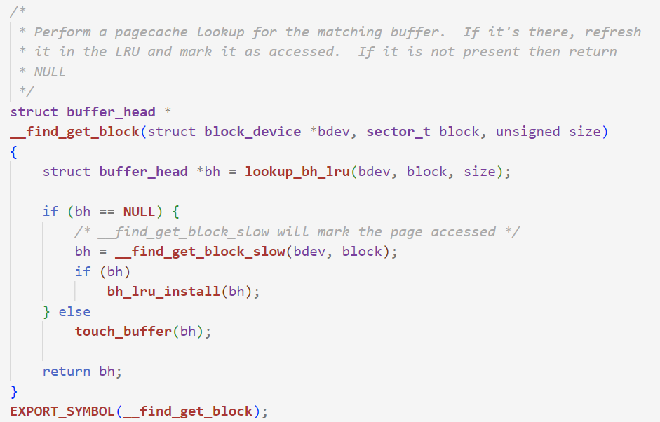
07
Linux 内核如何组织和维护 buffer cache 结构？
函数__find_get_block()的定义位于fs/buffer.c
当需要查找指定的块时，操作系统会调用__fine_get_block()函数，该函数工作流程如下：
首先调用lookup_bh_lru()函数，在当前CPU的bh_lrus中查找有没有匹配项
若有匹配项，则调用touch_buffer()函数将对应页面标记为被访问，并执行2若没有匹配项，则调用__find_get_block_slow()函数，根据块设备和相对对应块设备起始位置的块数找到对应的块，并返回对应的buffer_head
若在设备上存在对应的块，函数会调用bh_lru_install()函数，将其更新到bh_lrus中
返回对应的buffer_head
在这个过程中，实现LRU算法中将最后被访问的放在队头和每次替换将最先被访问的替换出去的函数分别为lookup_bh_lru()和bh_lru_install()，下面将对这两个函数展开讲解

Slide 34
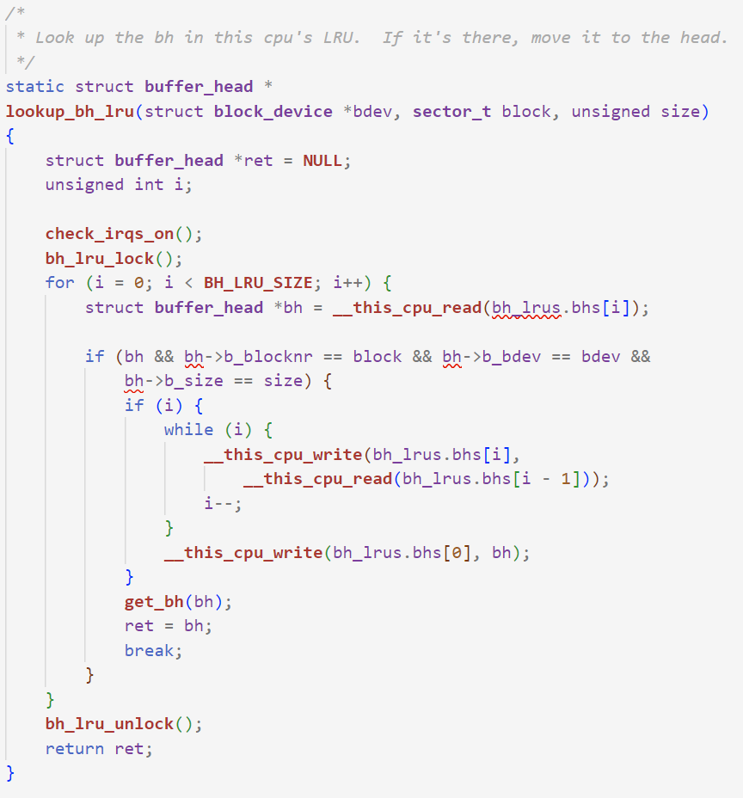
07
Linux 内核如何组织和维护 buffer cache 结构？
函数lookup_bh_lru()的定义位于fs/buffer.c
函数lookup_bh_lru()实现了将最后被访问的放在队头
工作流程：
检查中断是否开启
调用bh_lru_lock()禁止抢占，防止冲突
函数会遍历当前CPU的bh_lrus数组，在其中查找是否有满足条件的buffer_head
若命中，函数会将匹配上的buffer_head移到bh_lrus数组的第0个元素，从而实现LRU算法中最后被访问的在队头，然后调用get_bh()函数将bh的引用数加1
调用bh_lru_unlock()开启抢占
若命中，则返回对应指向buffer_head的指针
若未命中，则返回NULL

Slide 35
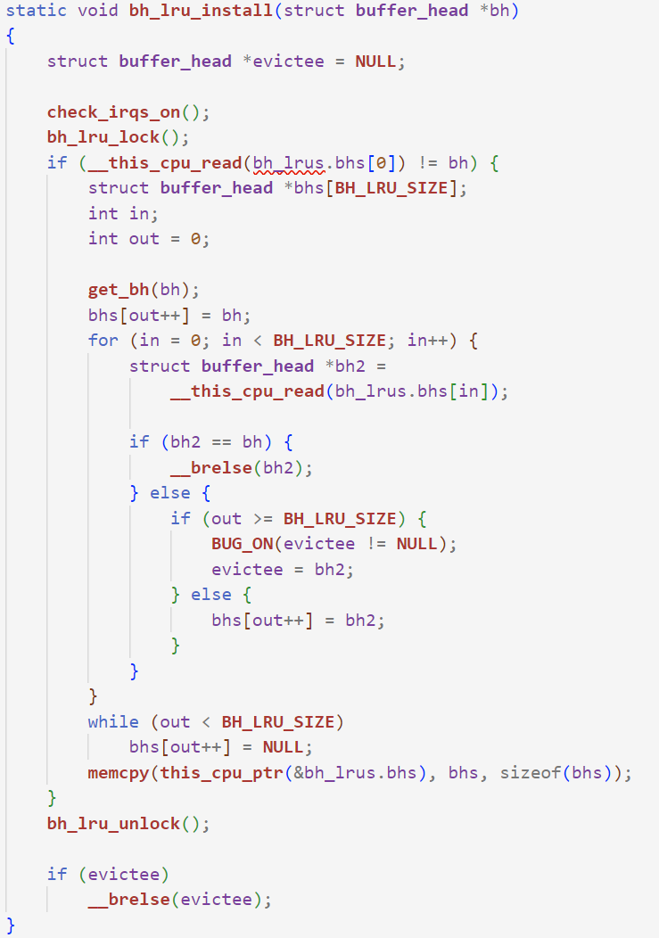
07
Linux 内核如何组织和维护 buffer cache 结构？
函数bh_lru_install()的定义位于fs/buffer.c
函数bh_lru_install()实现了每次替换将最先被访问的替换出去
工作流程：
检查中断是否开启
调用bh_lru_lock()禁止抢占，防止冲突
首先判断bh_lrus[0]是不是当前想要填入的buffer_head *bh，避免多个用户同时未命中相同的buffer导致重复更新buffer cache
若是，则跳到4
若不是，则将bh_lrus所有的元素后移一位，舍弃掉bh_lrus的最后一个buffer_head。在这个过程中，若在bh_lrus中某个元素与bh相同，则将其释放掉
通过该步骤，实现了每次替换将最先被访问的替换出去
调用bh_lru_unlock()开启抢占

Slide 36
Linux 和 xv6 对 buffer cache 的管理有何异同？
08

Slide 37
08
Linux 和 xv6 对 buffer cache 的管理有何异同？
相似点
两者都使用LRU替换算法来管理 Buffer Cache。
Linux 和 xv6 都使用引用计数来跟踪缓冲区的引用情况。
不同点
组织形式
Linux中，buffer cache是通过由buffer_head组成的数组实现的
XV6中，buffer cache是通过由buf组成的链表实现的（在结构体bcache中虽然定义了一个buf数组，但是XV6中LRU的实现是通过改变链表中元素顺序实现的而非bcache中buf数组的元素位置）
不同CPU核是否使用相同的buffer cache
Linux中，不同CPU的buffer cache并不相同，因此维护buffer cache时只需要关闭抢占即可
XV6中，不同CPU的buffer cache相同，因此维护buffer cache时需要申请到bcache中的锁

Slide 38
08
Linux 和 xv6 对 buffer cache 的管理有何异同？
不同点
将最后被访问的元素移到buffer cache队头的时间
Linux中，该过程是在查找到对应buffer_head时进行的。
XV6中，该过程是在buf被释放时进行的。
将最先被访问的元素移出buffer cache时是否要求该buffer不在被使用
Linux中，可以将正在被使用的buffer移出cache。
XV6中，不能将正在被使用的buffer移出cache。

Slide 39
感谢观看 Thank you for watching

